Slide 1
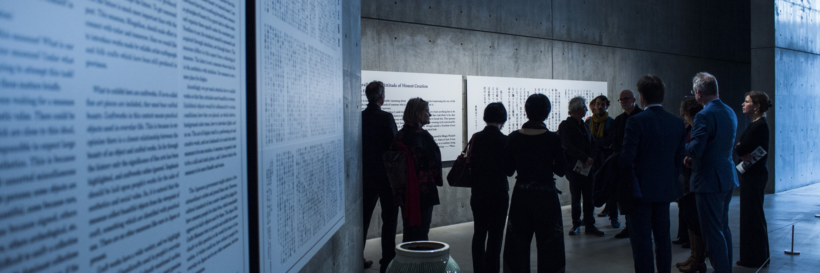

OSLO Doelgericht
Digitaal Transformeren
Welkom! We starten om 09:00.
Dinsdag 16 november 2021
Virtuele business werkgroep - Microsoft Teams
Digitaal Vlaanderen
Notes:
Bron foto: Departement Cultuur, Jeugd & Media (https://www.vlaanderen.be/cjm/nl/cultuur/internationaal-cultuurbeleid)

Slide 2

Doel van vandaag
Introductie traject OSLO Doelgericht Digitaal Transformeren
Use cases capteren
Verder verloop traject bespreken
Notes:
Capteren van relevante use cases en de benodigde gegevens voor deze use cases
Prioriteren van de use cases voor deze standaard

Slide 3



Praktische afspraken
Geluid van het publiek is standaard gedempt.
Gebruik het handje als je iets wilt zeggen. Interactie wordt aangemoedigd!
Vragen, opmerkingen en voorstellen kunnen via de chatfunctie meegedeeld worden. Interactie wordt aangemoedigd!
Ja/nee vragen kunnen beantwoord worden via de chat:
Akkoord = +1
Niet akkoord = - 1
Onverschillig = 0

Slide 4

Opname?

Slide 5
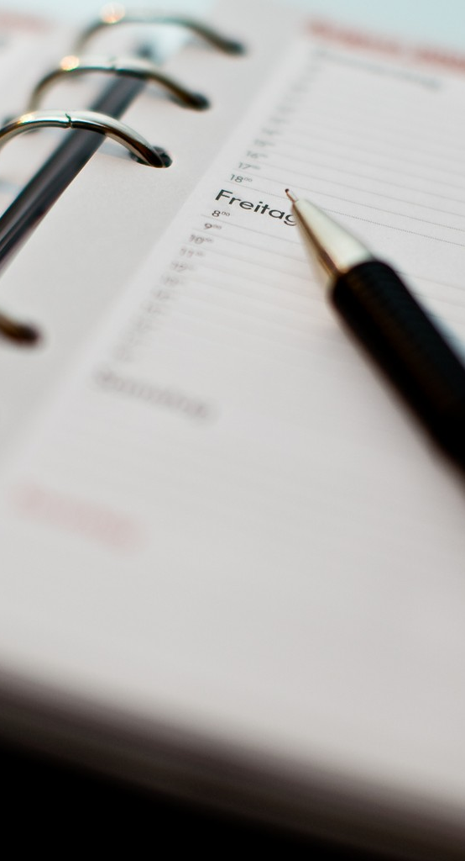

Agenda
Welkom 5 min
Aanleiding traject en context 10 min
OSLO: proces en methode 20 min
Voorstelling use cases 30 min
15 min. pauze
Brainstormsessie 70 min
Volgende stappen 15 min

Slide 6
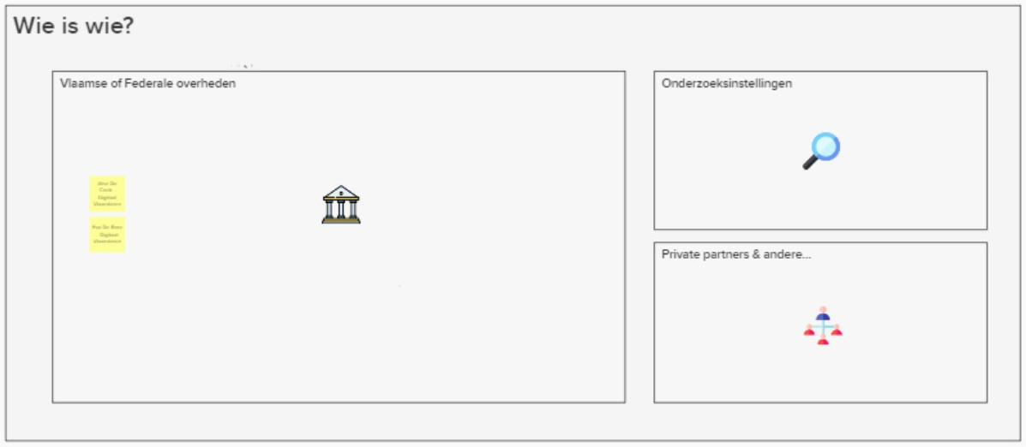

Wie is wie?
5’
https://app.mural.co/t/beadvtc7549/m/beadvtc7549/1634725632525/361d84c3b5416bd52984ad0914252d48a0b31b67?sender=uebe47a55b4237413c26d5449

Slide 7
Aanleiding traject en context
Digitaal Vlaanderen

Slide 8
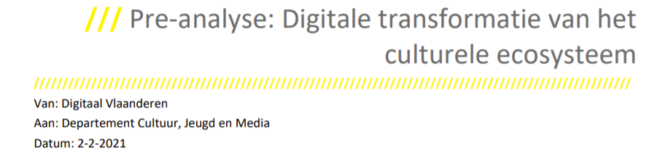
Kader
Nood aan heldere doelstellingen
Zeer divers sectorlandschap voor cultuur
Zeer diverse tooling
Nood aan standaardisering

Slide 9
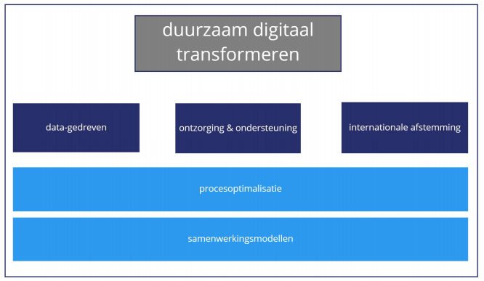
Kader voor digitale transformatie van de cultuursector

Slide 10
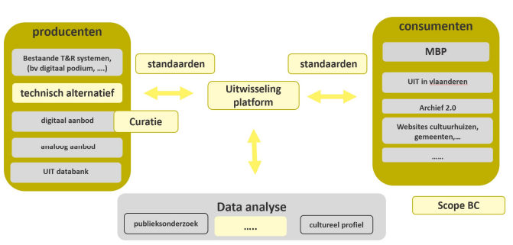
Scope
Notes:
Wat : Data omtrent culturele aanbod verbinden met vraag
Waarom :
Verhogen van cultuurparticipatie
Stimuleren van data gedreven beleid
Verhogen van samenwerking in de sector
Hoe
Creatie van uitwisselingsplatform
Maximaal hergebruik van bestaande bouwstenen in de sector en in de VO
Opstellen van OSLO standaarden voor « Activiteiten » (*)
(*) andere aankomende OSLO trajecten vanuit DCJM (jeugd- en cultuurinfrastructuur, financiële gegevens, tewerkstellingsgegevens)

Slide 11
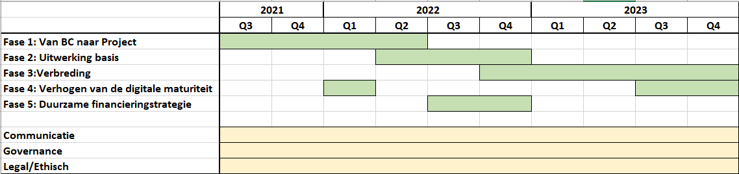
Project Plan: Fasering
Notes:
Wat : Data omtrent culturele aanbod verbinden met vraag
Waarom :
Verhogen van cultuurparticipatie
Stimuleren van data gedreven beleid
Verhogen van samenwerking in de sector
Hoe
Creatie van uitwisselingsplatform
Maximaal hergebruik van bestaande bouwstenen in de sector en in de VO
Opstellen van OSLO standaarden voor « Activiteiten » (*)
(*) andere aankomende OSLO trajecten vanuit DCJM (jeugd- en cultuurinfrastructuur, financiële gegevens, tewerkstellingsgegevens)

Slide 12
OSLO: proces & methode
Digitaal Vlaanderen

Slide 13
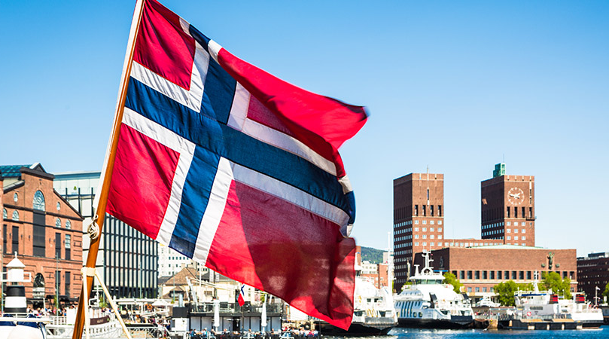

Slide 14
Open Standaarden voor Linkende Organisaties

Slide 15
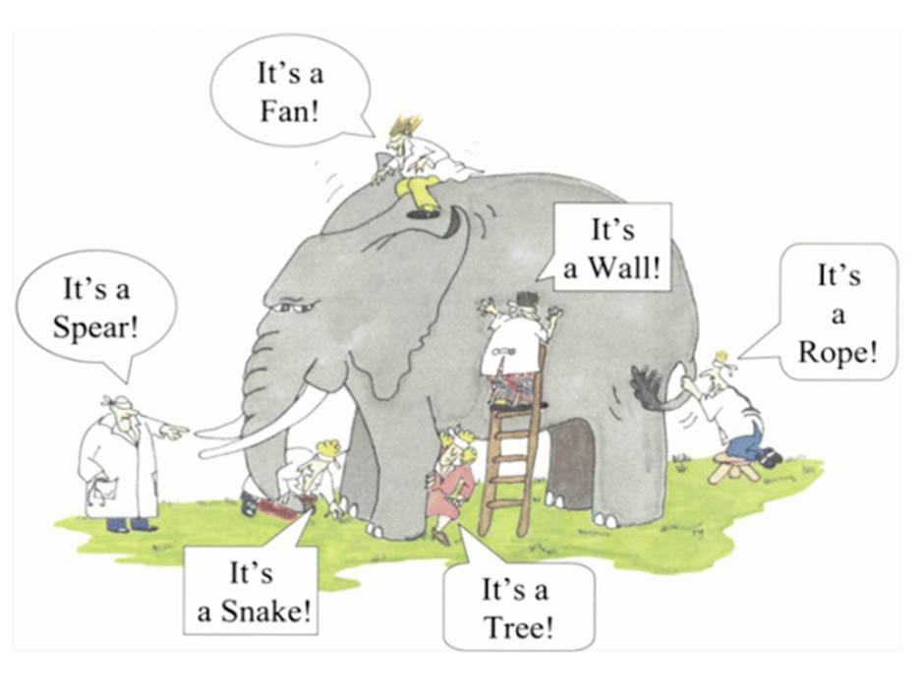
Applicaties kijken naar de reële wereld vanuit verschillende perspectieven
Informatie wordt gestructureerd/ gemodelleerd vanuit één perspectief
Authentieke bronnen bestaan als silo’s
Meervoudige kosten om informatie te koppelen
Impact op kwaliteit en efficiëntie dienstverlening

Slide 16

Interoperabiliteit is de mogelijkheid van verschillende autonome organisaties of systemen om met elkaar te communiceren en samen te werken.

Slide 17
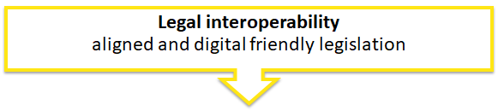
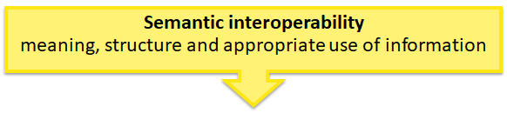
Niveaus van interoperabiliteit
Legale interoperabiliteit
Organisationele interoperabiliteit
}
Semantische interoperabiliteit
OSLO
Technische interoperabiliteit

Slide 18
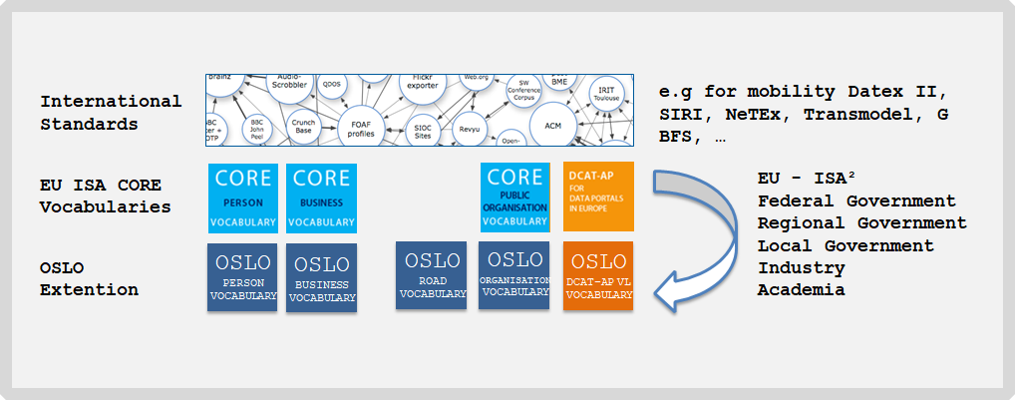
Share and reuse
e.g. INSPIRE

Slide 19
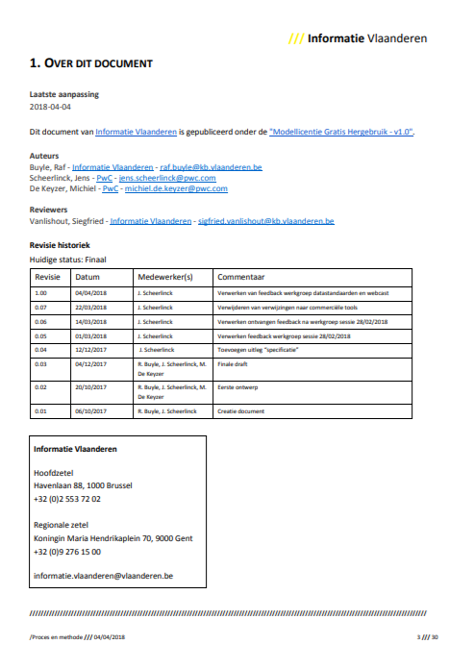
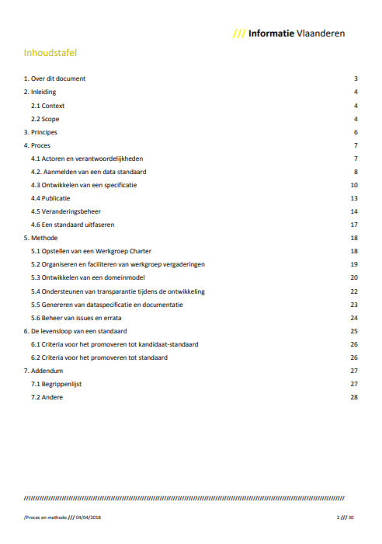

Proces en methode
Schaalbaar proces voor aanmelden, ontwikkelen, wijzigen en uitfaseren van datastandaarden.

Slide 20
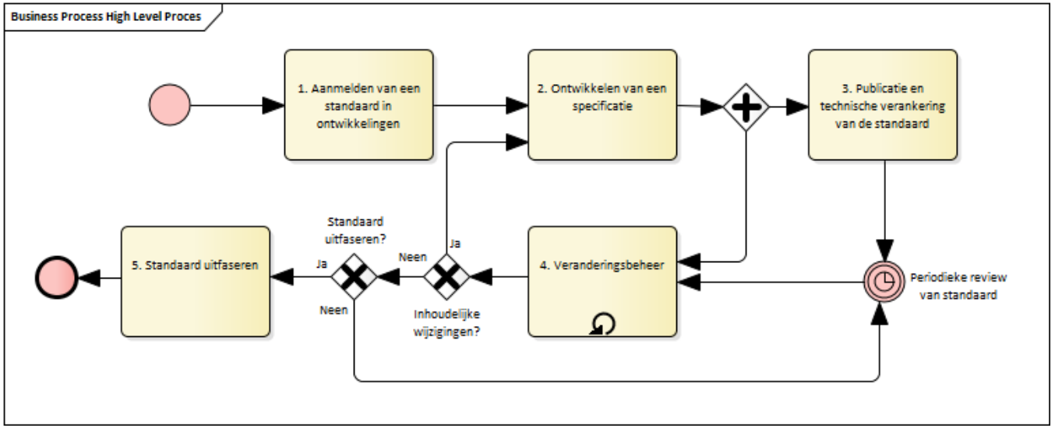
Context van de werkgroepen
Werkgroepen kaderen binnen breder proces
Doel: Consensus rond data standaard gedragen door verschillende stakeholders
Proces en methode voor het ontwikkelen van een data standaard

Slide 21
Status 2021
99
40
15
Erkende standaarden
Kandidaat- standaarden
Standaarden in ontwikkeling
Notes:
https://data.vlaanderen.be/standaarden/

Slide 22
Roadmap OSLO traject Doelgericht Digitaal Transformeren
Vandaag
16
Business werkgroep
11
Thematische werkgroep 2
08
Thematische werkgroep 4
Start publieke review
November
December
Januari
Februari
Maart
April
14
Thematische werkgroep 1
29
Thematische werkgroep 5
8
Thematische werkgroep 3
Volgende werkgroep
Vergeet niet in te schrijven!
https://overheid.vlaanderen.be/opleiding/oslo-doelgericht-digitaal-transformeren

Slide 23
data.vlaanderen.be

Slide 24

Vragen?

Slide 25
Datamodel
Voornaamste concepten

Slide 26
Unified Modeling Language (UML)
BASISCONCEPTEN UML
Eerste concepten zullen toegelicht worden op basis van de input uit het voorgaande traject
Doorheen de verschillende thematische werkgroepen zullen we het model verder uitbouwen in UML
De volgende slides zullen kort de concepten toelichten op basis van een korte use case
USE CASE
Use case voor het uitleggen van de voornaamste UML concepten: Adoptie van een dier uit het asiel door een persoon

Slide 27
Concepten of klassen
Persoon
Adres
Dier
Asiel

Slide 28
Relaties
Persoon
Adres
heeft adres
is contactpersoon bij
adopteert
heeft adres
Dier
Asiel
is opgevangen door

Slide 29
Attributie
Persoon
Adres
heeft adres
identificatie
voornaam
naam
contactinformatie
straat
huisnummer
busnummer
postcode
gemeente
land
is contactpersoon bij
adopteert
heeft adres
Dier
Asiel
identificatie
naam
type
ras
geboortedatum
foto
is opgevangen door
identificatie
naam
website
contactinformatie

Slide 30
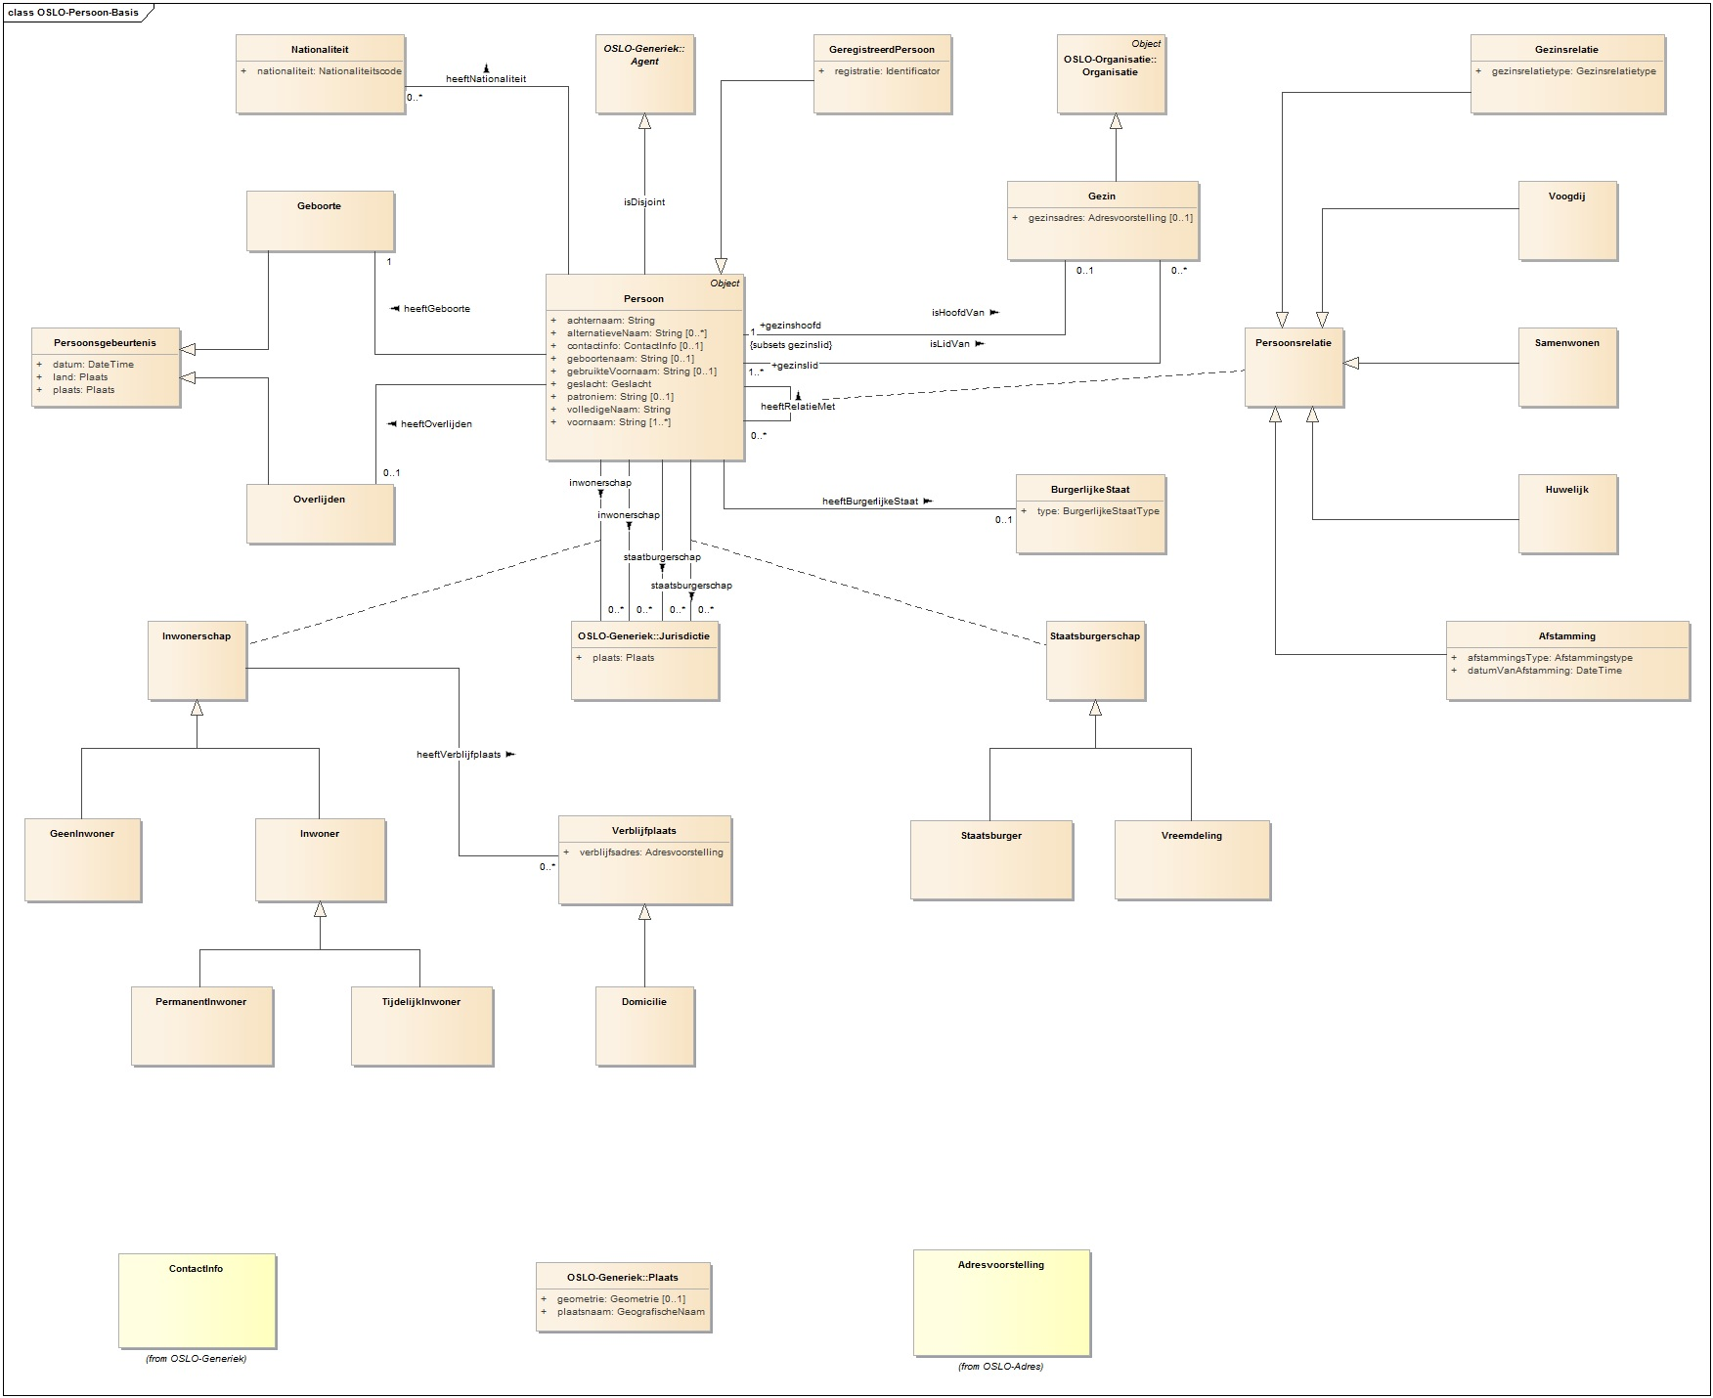
Voorbeeld: OSLO Persoon

Slide 31
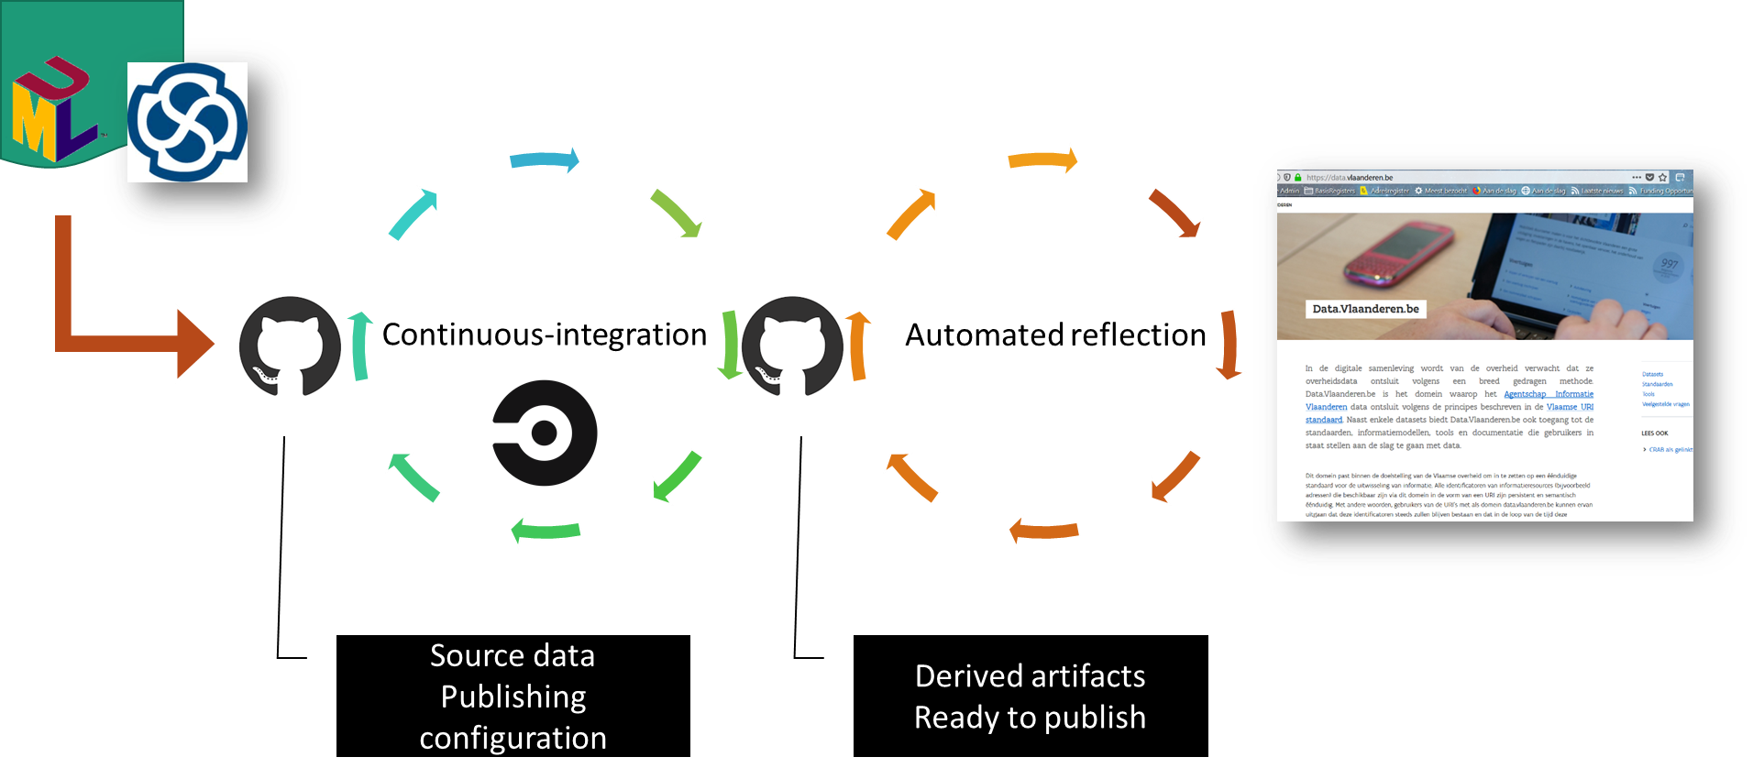
UML: Unified Modeling Language

Slide 32
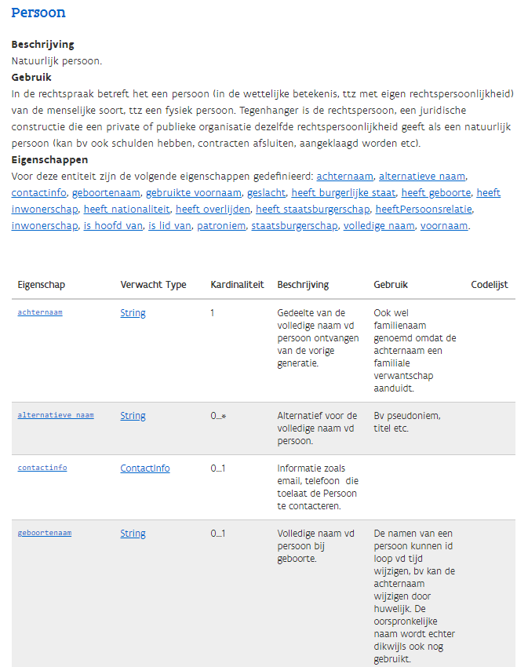
UML: Unified Modeling Language

Slide 33
Vragen?

Slide 34
Traject OSLO
Doelgericht Digitaal Transformeren
Digitaal Vlaanderen

Slide 35
Missie OSLO Doelgericht Digitaal Transformeren
Maatschappelijke meerwaarde creëren door het stimuleren van digitale innovatie.
Focus op aanbod om meerwaarde te realiseren.
Project Doelgericht Digitaal Transformeren
Verhogen cultuurparticipatie.
Digitale innovatie stimuleren via samenwerking en verbreding.
Open innovatie en marktbetrokkenheid.
Vraag en aanbod worden gekoppeld.
Datastandaarden
Standaardisering van data maakt informatie voor alle partijen toegankelijk.
Optimaliseren van hergebruik van data.
Digitale basisinfrastructuur.
Samenwerking wordt gestimuleerd.
Bestaande standaarden: OSLO Cultureel Erfgoed, SIMEC-Event, ...
Toekomstige trajecten: OSLO Infrastructuur, ...

Slide 36














Brede groep aan betrokken partijen
...
Notes:
Kunstenorganisaties
Cultuur- en gemeenschapscentra
Cultureel erfgoedorganisaties
Sectorale steunpunten, fondsen, …
Openbare bibliotheken
Vele anderen

Slide 37
Bezorgdheden
Hybride activiteiten: aanbieder en participant samen
Hoe data delen langs de kant
van de participant? GDPR?
Concurrerende aanbieders
twijfelachtig t.o.v. informatie delen
Identiteit van het lokale binnen
de culturele sector bewaren
Standaardisatie moet in samen-
spraak met de sector, niet
opgelegd van bovenaf
Aanbieders werken niet enkel
één-op-één

Slide 38
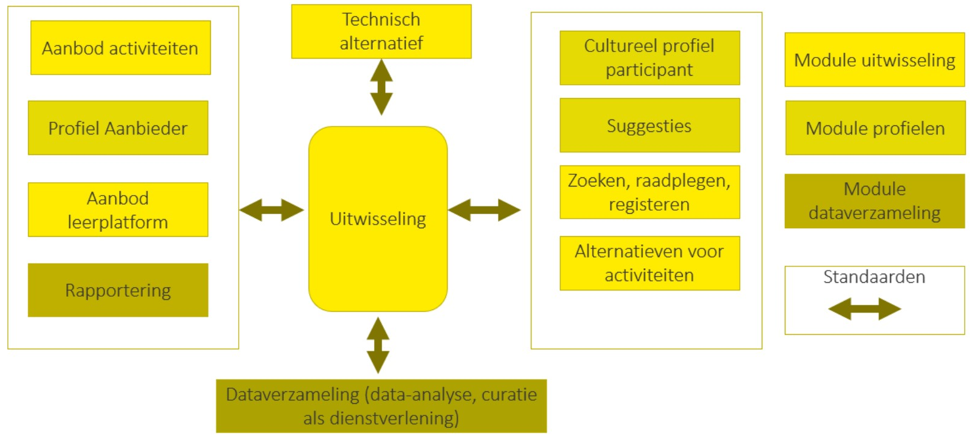
Modules en features scope

Slide 39
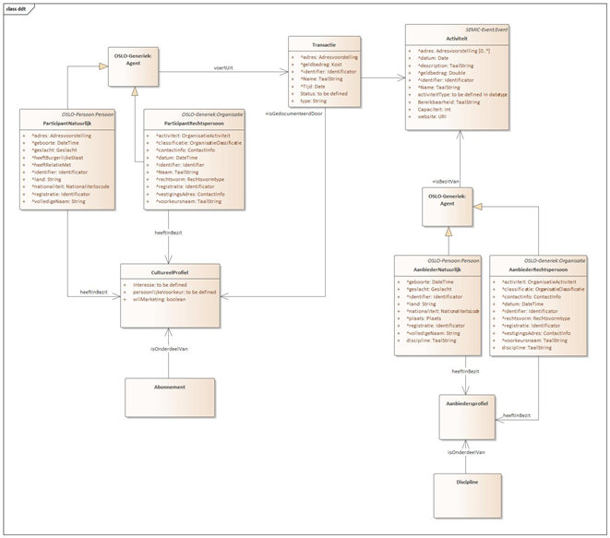
Informatiemodel

Slide 40
Voorstelling use cases
Digitaal Vlaanderen

Slide 41
Wat is een use case?
Een specifieke situatie voor gegevensuitwisseling waarvoor de datastandaard gebruikt kan worden.

Slide 42
Use cases per doelgroep
Participant
=
cultuurconsument
Aanbieder
=
cultuurproducent
Data-afnemers
=
culturele en private sector

Slide 43
Use cases - participant overzicht
Als participant kan ik een cultureel profiel aanmaken waarbij ik mijn persoonlijke voorkeuren m.b.t. activiteiten (analoog of digitaal aanbod) kan aanduiden en persoonlijke data, zoals contactgegevens, kan aanvullen.
Als participant kan ik op basis van mijn cultureel profiel suggesties m.b.t. activiteiten ontvangen en consulteren.
Als participant kan ik alternatieven voor mijn geplande activiteit bekijken, zoals andere speeldata of locaties voor de activiteit of gelijkaardige activiteiten.
Als participant kan ik mijn deelname aan een activiteit registreren en/of reserveren.
Als participant kan ik een activiteit reserveren en terug vrijgeven.
Als participant krijg ik zicht op verenigingen, tot wie zij zich richten, wat hun werking kenmerkt en kan ik contact maken.

Slide 44
Use cases - alternatieve activiteiten (participant)
Scope
Als participant kan ik alternatieven voor mijn geplande activiteit bekijken. Dit kunnen andere speeldata of locaties zijn voor de activiteit of gelijkaardige activiteiten, al dan niet in de buurt.
Welke data hebben we nodig?
Naam participant
Contactgegevens participant: e-mailadres, telefoonnummer, adres woonplaats
Voorkeur qua activiteiten
Informatie geplande activiteit
Informatie gelijkaardige activiteiten
Schema/agenda gelijkaardige activiteiten
Locatie alternatieve activiteiten

Slide 45
Use cases - cultureel profiel aanmaken (participant)
Scope
Als participant kan ik een cultureel profiel aanmaken waarbij ik mijn persoonlijke voorkeuren m.b.t. activiteiten (analoog of digitaal aanbod) kan aanduiden en persoonlijke data, zoals contactgegevens, kan aanvullen.
Welke data hebben we nodig?
Naam participant
Contactgegevens participant: e-mailadres, telefoonnummer, adres woonplaats
Voorkeur qua activiteiten

Slide 46
Use cases - aanbieder overzicht (1)
Als aanbieder kan ik mijn gegevens op een eenvoudige manier uitwisselen via standaarden.
Als aanbieder kan ik een breder publiek bereiken via toegankelijke gestandaardiseerde digitale culturele content omdat deze via de standaarden in meerdere contexten vindbaar zijn.
Als aanbieder kan ik deelnemen aan een uitwisselingsnetwerk dat synergieën bewerkstelligt tussen verschillende takken binnen de culturele sector.
Als aanbieder kan ik data m.b.t. activiteiten aanleveren voor rapporteringen via standaarden.
Als aanbieder kan ik activiteiten aankondigen en promoten.

Slide 47
Use cases - aanbieder overzicht (2)
Als aanbieder kan ik activiteiten aanbevelen aan participanten van mijn activiteiten op basis van hun cultureel profiel.
Als aanbieder kan ik een profiel aanmaken waarin ik data m.b.t. mijn organisatie en activiteiten kan registreren.
Als aanbieder kan ik een ondersteuningsaanbod consulteren/aanbieden en op deze manier leercontent en kennis delen met andere aanbieders.
Als aanbieder kan ik aan cross-selling en upselling doen op basis van het cultureel profiel van de participanten.
Als aanbieder kan ik vrijwilligerswerk aanbieden en promoten.

Slide 48
Use cases - aanbevelingen (aanbieder)
Scope
Als aanbieder kan ik activiteiten aanbevelen aan participanten van mijn activiteiten op basis van hun cultureel profiel.
Welke data hebben we nodig?
Naam aanbieder
Activiteiten aanbieder
Voorkeuren participanten, cultureel profiel

Slide 49
Use cases - data-afnemer overzicht
Als data-afnemer binnen de culturele sector heb ik toegang tot mijn eigen dataverzameling van activiteiten, transacties en culturele profielen.
Als data-afnemer kan ik mijn data verrijken met andere data.
Als data-afnemer kan ik op basis van uitgevoerde data-analyses publieksonderzoek uitvoeren.
Als data-afnemer binnen een overheidscontext / de private sector / de culturele sector heb ik toegang tot de geanonimiseerde of gepseudonimiseerde dataverzameling.
Als data-afnemer binnen een overheidscontext heb ik zicht op welke activiteiten met welke overheidssubsidie tot stand zijn gekomen.
Als data-afnemer binnen een overheidscontext heb ik toegang tot de dataverzameling in functie van rapportering.

Slide 50
Use cases - data-afnemers (culturele en private sector)
Scope
Als data-afnemer kan ik op basis van uitgevoerde data-analyses publieksonderzoek uitvoeren.
Welke data hebben we nodig?
Logingegevens/identificatie data-afnemer
Overzicht activiteiten
Overzicht en toegang profielen van participanten
Overzicht en toegang profielen van aanbieders

Slide 51
Use cases - data-afnemers (culturele en private sector)
Scope
Als data-afnemer binnen een overheidscontext heb ik zicht op welke activiteiten met welke overheidssubsidie tot stand zijn gekomen.
Welke data hebben we nodig?
Logingegevens/identificatie data-afnemer
Activiteitgegevens participanten/aanbieders
Financiële gegevens aanbieders
Historiek overheidssubsidies

Slide 52

Tijd voor actie!

Slide 53
Brainstorm rond use cases en concepten
Digitaal Vlaanderen

Slide 54
Brainstorm
Use cases
https://app.mural.co/t/beadvtc7549/m/beadvtc7549/1634725632525/361d84c3b5416bd52984ad0914252d48a0b31b67?sender=uebe47a55b4237413c26d5449

Slide 55

Welke andere use cases zijn er van toepassing?
Doel:
Verschillende uses cases die zich voordoen proberen capteren, zodat het datamodel zo accuraat mogelijk van toepassing kan zijn.
Brainstorm:
Welke andere uses cases zijn er van toepassing?
Gebruik een post it om jouw ideeën in de Mural te plaatsen.
Stel jezelf de vraag wat jij als stakeholder wil kunnen met deze datastandaard?
Format:
“Als … wil ik … zodat ik …”
Voorbeeld: “Als toneelliefhebber wil ik een overzicht van toneelvoorstellingen in Gent in de maand november 2021, zodat ik een keuze kan maken voor een bepaald genre.”
Notes:
Duiden waarom dit voorbeeld

Slide 56
Welke concepten zijn nodig voor de use cases?
Doel:
De verschillende gegevens identificeren die nodig zijn om de use case te realiseren.
Brainstorm:
Welke concepten en gegevens zijn nodig voor de use cases?
Gebruik een post it om jouw ideeën in de Mural te plaatsen.
Wie levert die gegevens aan?
Welke gegevens zijn er nodig?
Waarom heb je deze data nodig?
Voorbeelden: Adressen, ticketprijzen, participanten, artiesten, speeldata, beschikbaarheden, ...

Slide 57
Welke datastandaarden & -modellen in het domein van OSLO DDT bestaan er al?
Doel:
Zo accuraat mogelijk afstemmen met de bestaande datastandaard en -modellen.
Brainstorm:
Welke datastandaarden en modellen bestaan er reeds in het domein van Doelgericht Digitaal Transformeren?
Gebruik een post it om jouw ideeën in de Mural te plaatsen.
Denk vanuit je eigen organisatie? Hoe is bij jou data gestructureerd?
Voorbeeld: OSLO Cultureel-Erfgoed, OSLO-Persoon & OSLO-Organisatie, SIMEC, eigen datamodellen

Slide 58
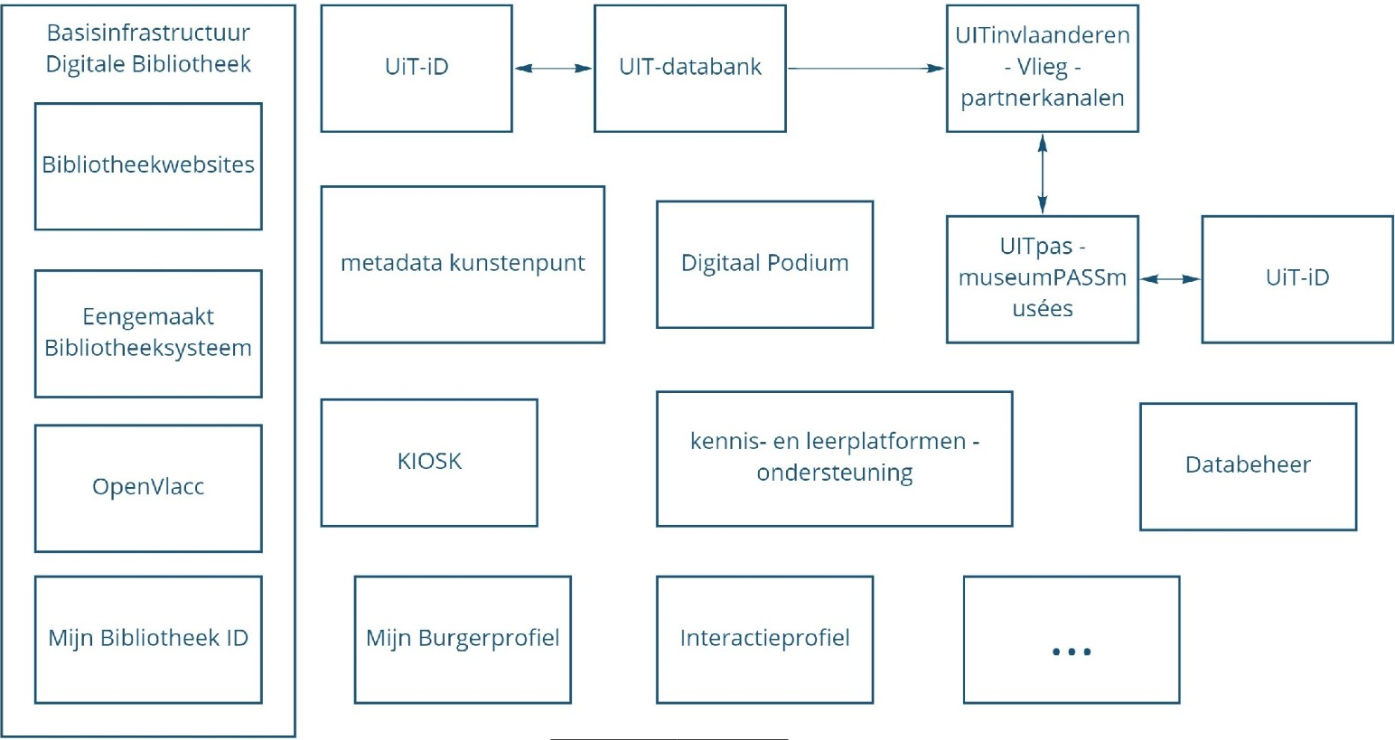

Slide 59
Q&A
Digitaal Vlaanderen

Slide 60
Waarom doen we ... ?
Kunnen we niet beter ... ?
Moeten we niet ... toevoegen ?
Hoe zit het met ... ?

Slide 61
Volgende stappen
Digitaal Vlaanderen

Slide 62
Volgende stappen
Verwerken van alle input uit de business werkgroep.
Rondsturen van een verslag van deze werkgroep. Feedback is zeker welkom!
Onderzoeken waar we kunnen aligneren met bestaande standaarden.
Feedback capteren via GitHub!
Eerste versie van een semantisch model ontwerpen a.d.h.v. deze gecapteerde feedback!

Slide 63

Feedback
Feedback kan gegeven worden via mail naar onderstaande contacten:
laurens.vercauteren@vlaanderen.be
jitse.decock@vlaanderen.be
eva.derore@vlaanderen.be
Feedback kan gegeven worden via GitHub op onderstaande link:
https://github.com/Informatievlaanderen/OSLOthema-DoelgerichtDigitaalTransformeren/issues

Slide 64
Roadmap OSLO traject Doelgericht Digitaal Transformeren
Vandaag
16
Business werkgroep
11
Thematische werkgroep 2
08
Thematische werkgroep 4
?
Start publieke review
November
December
Januari
Februari
Maart
April
14
Thematische werkgroep 1
29
Thematische werkgroep 5
8
Thematische werkgroep 3
Volgende werkgroep
Vergeet niet in te schrijven!
https://overheid.vlaanderen.be/opleiding/oslo-doelgericht-digitaal-transformeren

Slide 65
Bedankt!

